Slide 1

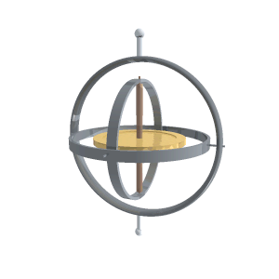





Приближенная теория гироскопа.
МГТУ им. Н.Э. Баумана
Гироскопом называют симметричное твердое тело совершающее движение вокруг неподвижной точки О, расположенной на оси симметрии Oz. Ось гироскопа, как ось симметрии, является одновременно его главной центральной осью инерции.
$$z$$
C
Свободным гироскопом называется гироскоп с неподвижной точкой в центре масс, ось которого может совершать любой поворот вокруг этого центра.
O
$$y$$
$$x$$
Основные допущения приближенной теории гироскопа.
$$\overline{ω}={\overline{ω}}_{1}+{\overline{ω}}_{2}+{\overline{ω}}_{3};$$
$$ω_{1}=\dot{φ}, ω_{2}=\dot{ψ}, ω_{3}=\dot{θ}.$$
У гироскопов, применяемых в технике, угловая скорость собственного вращения достигает значений:
$$ω_{1}\sim 5000÷10000 рад/с (50000÷100000 об/мин)$$

Slide 2




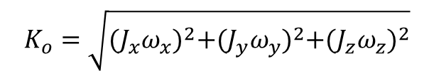








Основные допущения приближенной теории гироскопа.
МГТУ им. Н.Э. Баумана
$$ω_{1}≫ω_{2}>ω_{3}$$
$$⇒ \overline{ω}≈{\overline{ω}}_{1}$$
Из кинематических уравнений Эйлера:
$$ω_{x}=\dot{ψ}sinθsinφ+\dot{θ}cosφ$$
$$≈0$$
$$ω_{y}=\dot{ψ}sinθcosφ−\dot{θ}sinφ$$
$$≈0$$
$$ω_{z}=\dot{φ}+\dot{ψ}cosθ$$
$$≈\dot{φ}$$
$$ω_{z}≈ω_{1}$$
Для кинетического момента получим:
$$K_{o}=\sqrt{{(J_{x}ω_{x})}^{2}+{(J_{y}ω_{y})}^{2}+{(J_{z}ω_{z})}^{2}}$$
$$≈J_{z}ω_{1}$$
$$≈J_{z}ω_{z}$$
Для быстровращающегося гироскопа можно считать его кинетический момент равным по модулю собственному кинетическому моменту гироскопа и направленным по оси собственного вращения гироскопа:
$${\overline{K}}_{O}≈J_{z}{\overline{ω}}_{1}$$

Slide 3



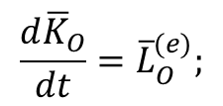
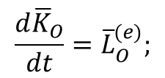

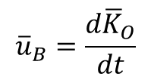

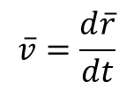






Особенности движения оси гироскопа.
МГТУ им. Н.Э. Баумана
1) Свободный трехстепенной гироскоп.
$$\frac{d{\overline{K}}_{O}}{dt}={\overline{L}}_{O}^{(e)};$$
$${\overline{L}}_{O}^{(e)}=0$$
$⇒ {\overline{K}}_{O}=\overline{const}$
Так как направления вектора ${\overline{K}}_{O}$ и оси гироскопа все время совпадают, то следовательно ось свободного гироскопа сохраняет неизменное направление в пространстве по отношению к инерциальной системе отсчета.
Теорема Резаля.
годограф вектора $\overline{r}$
годограф вектора ${\overline{K}}_{O}$
$$\overline{v}=\frac{d\overline{r}}{dt}$$
$${\overline{K}}_{O}$$
$$B$$
$${\overline{u}}_{B}=\frac{d{\overline{K}}_{O}}{dt}$$
$$\overline{r}$$
$$\overline{v}$$
$$O$$
$${\overline{u}}_{B}$$
– скорость конца вектора кинетического момента
$$\frac{d{\overline{K}}_{O}}{dt}={\overline{L}}_{O}^{(e)};$$
$${\overline{u}}_{B}={\overline{L}}_{O}^{(e)}$$
При движении механической системы, скорость точки, совпадающей с концом вектора кинетического момента при движении по годографу этого вектора, равна по величине и направлению главному моменту всех внешних сил системы

Slide 4











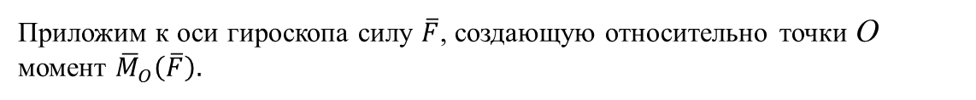
Особенности движения оси гироскопа.
МГТУ им. Н.Э. Баумана
2) Действие силы (пары сил) на ось гироскопа.
$$z$$
Пусть гироскоп вращается с угловой скоростью $ω_{1}$ вокруг собственной оси.
$$ω_{1}$$
$${\overline{K}}_{O}=J_{z}{\overline{ω}}_{1}$$
$$\overline{F}$$
Приложим к оси гироскопа силу $\overline{F}$, создающую относительно точки O момент ${\overline{M}}_{O}\left(\overline{F}\right).$
$${\overline{u}}_{B}$$
B
В соответствии с теоремой Резаля:
$${\overline{K}}_{O}$$
$${\overline{u}}_{B}={\overline{M}}_{O}\left(\overline{F}\right).$$
$$ω_{2}$$
Ось гироскопа начнет прецессировать вокруг оси Oy.
O
$$y$$
Правило прецессии.
$${\overline{M}}_{O}\left(\overline{F}\right)$$
Если к оси вращающегося гироскопа приложить внешние силы, создающие момент сил относительно его неподвижной точки, то ось гироскопа начнет прецессировать в направлении векторного момента этих сил.
$$x$$
При прекращении действия силы ось ротора останется в неизменном положении, соответствующем
последнему моменту времени действия силы, т.к. с этого момента времени момент внешних сил вновь становится равным нулю. Ось гироскопа обладает свойством безинерционности.
В случае кратковременного действия силы (удара) ось гироскопа практически не меняет своего положения.

Slide 5













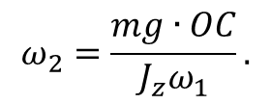



Пример.
МГТУ им. Н.Э. Баумана
Определить угловую скорость вынужденной прецессии тяжелого волчка (гироскоп Лагранжа), если угловая скорость собственного вращения гироскопа равна $ω_{1}$, масса гироскопа равна m, момент инерции относительно собственной оси равен $J_{z}$, ось вращения составляет с вертикальной осью произвольный угол $θ$.
$$Z$$
Решение:
$$z$$
$${\overline{K}}_{O}=J_{z}{\overline{ω}}_{1}$$
$${\overline{ω}}_{2}$$
B
$${\overline{u}}_{B}$$
$$⨂$$
По теореме Резаля:
$${\overline{K}}_{O}$$
$${\overline{u}}_{B}={\overline{M}}_{O}\left(m\overline{g}\right)$$
С
По аналогии с формулой Эйлера:
$$θ$$
O
$$m\overline{g}$$
$${\overline{u}}_{B}={\overline{ω}}_{2}×\overline{OB}$$
$$={\overline{ω}}_{2}×{\overline{K}}_{O}$$
$$⨂$$
$${\overline{M}}_{O}\left(m\overline{g}\right)$$
$${\overline{ω}}_{2}×{\overline{K}}_{O}={\overline{M}}_{O}\left(m\overline{g}\right)$$
$$ω_{2}∙J_{z}ω_{1}∙sinθ=mg∙OCsinθ$$
$$ω_{2}=\frac{mg∙OC}{J_{z}ω_{1}}.$$
Угловая скорость прецессии не зависит от угла нутации.

Slide 6











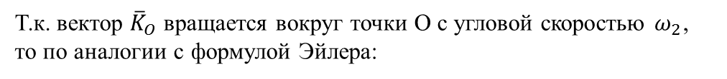







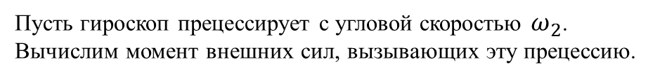


Гироскопический момент.
МГТУ им. Н.Э. Баумана
$$z$$
Пусть гироскоп прецессирует с угловой скоростью $ω_{2}$. Вычислим момент внешних сил, вызывающих эту прецессию.
$$Z$$
$$θ$$
По теореме Резаля:
B
$${\overline{u}}_{B}={\overline{L}}_{O}^{(e)}$$
$${\overline{ω}}_{2}$$
$${\overline{ω}}_{1}$$
$${\overline{K}}_{O}$$
Т.к. вектор ${\overline{K}}_{O}$ вращается вокруг точки O с угловой скоростью $ω_{2}$, то по аналогии с формулой Эйлера:
$${\overline{u}}_{B}={\overline{ω}}_{2}×\overline{OB}$$
$$={\overline{ω}}_{2}×{\overline{K}}_{O};$$
$${\overline{K}}_{O}=J_{z}{\overline{ω}}_{1}$$
O
Тогда:
$${\overline{L}}_{O}^{(e)}={\overline{u}}_{B}$$
$$={\overline{ω}}_{2}×{\overline{K}}_{O}$$
$$=J_{z}({\overline{ω}}_{2}×{\overline{ω}}_{1})$$
Применяя следствие из принципа Даламбера:
$${\overline{L}}_{O}^{(e)}+{\overline{L}}_{O}^{(Ф)}=0$$
$${\overline{L}}_{O}^{(Ф)}$$
– момент сил инерции гироскопа относительно его неподвижной точки, называемый гироскопическим моментом.
$${\overline{L}}_{г}={\overline{L}}_{O}^{(Ф)}=−{\overline{L}}_{O}^{(e)}$$
$$=−J_{z}({\overline{ω}}_{2}×{\overline{ω}}_{1})$$
$$=J_{z}({\overline{ω}}_{1}×{\overline{ω}}_{2})$$
$${\overline{L}}_{г}=J_{z}\left({\overline{ω}}_{1}×{\overline{ω}}_{2}\right);$$
$$L_{г}=J_{z}ω_{1}ω_{2}sinθ$$
Гироскопический момент – это момент гироскопической пары сил, с которой гироскоп действует на тела, принуждающие его прецессировать под действием момента внешних сил.

Slide 7
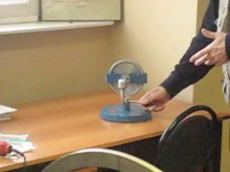
Гироскопический момент.
МГТУ им. Н.Э. Баумана
Правило Жуковского. При сообщении вращающемуся гироскопу вынужденной угловой скорости прецессии, возникает гироскопическая пара сил, которая стремиться повернуть ось собственного вращения гироскопа до совмещения ее с осью прецессии, причем таким образом, чтобы после совпадения направлений этих осей оба вращения вокруг них имели одинаковое направление.

